Slide 1
Das Rad der Woche
HEUTE
Heute
GESTERN
Gestern
MORGEN
Morgen
A couper au cutter après plastification
http://www.mysticlolly.fr

Slide 2
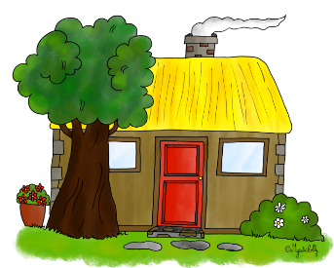
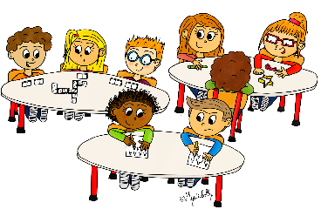
Roue à plastifier et découper
(semaine de 4 jours)
DIENSTAG
Dienstag
Dienstag
MITTWOCH
Mittwoch
Mittwoch
MONTAG
Montag
Montag
DONNERSTAG
Donnerstag
Donnerstag
SONNTAG
Sonntag
Sonntag
FREITAG
Fraitag
Freitag
http://www.mysticlolly.fr
SAMSTAG
Samstag
Samstag

Slide 3
Roue à plastifier et découper
(semaine de 4,5 jours)
DIENSTAG
Dienstag
Dienstag
MITTWOCH
Mittwoch
Mittwoch
MONTAG
Montag
Montag
DONNERSTAG
Donnerstag
Donnerstag
SONNTAG
Sonntag
Sonntag
FREITAG
Fraitag
Freitag
http://www.mysticlolly.fr
SAMSTAG
Samstag
Samstag

